Slide 1
Kargo Veritabanı
Derviş AYGÜN

Slide 2
TABLOLAR
KBirim: Birim tablosu gönderilecek dosya,mi,paket,koli gibi gönderi çeşitlerinin tutulduğu tablodur.
KHizmet: Şirketin verdiği hizmetlerin tanımlandığı tablodur. Yurt içi kargo taşımacılığı, uluslar arası kargo, lojistik v.b
KEkHizmet: Hizmete ait kullanılacak ek hizmetlerin tanımlandığı tablodur. Örneğin : Sms,Sigorta,Teslimatta Göndericiye Sms v.b
KHizmetBirim: Tanımlanan hizmetlerde hangi birimlerin kullanılacağı bilgisinin tutulduğu tablodur.
KHizmetEkHizmet: Tanımlanan hizmetlerde hangi ek hizmetlerin kullanılacağı. Örneğin Yurt içi Kargolculukta sigorta,Sms vb.
KInterland : Tüm adres tanımlamalarının yapılacağı tablodur. Üzerinde Tip alanı vardır. Tipin alabileceği değerler il,,ilçe,Semt,Belde,Mahalle,Köy ,Cadde ,Sokak ,Site ,Nokta,Ülke ,ÜlkeBölge’dir.
KAdres : Adres bilginin tutulduğu tablodur. Ülke,İl,ilçe,semt,mahalle,bucak,köy,sokak,site,nokta gibi bilgilerin tamamı Kınterland tablosundaki tanımlardan seçilir.
KSevkAdres : Cariye ait birden fazla adres var ise Örneğin iş adresi, Ev adresi gibi durumlarda yeni bir adres tanımlanarak cariye bu tablo aracılığı ile bağlanır.
KPersonel : Şirkete ait personellerin tanımlandığı tablodur.
KSektor : Sektörlerin tanımlandığı tablodur. Carilerin hangi sektörlerde çalıştığının bulunması için kullanalıcaktır.

Slide 3
TABLOLAR
KVergiDairesi: Vergi dairelerine ait tanımların yapıldığı tablodur. Carilerin vergi dairesi bu tablodan seçilecektir.
KCari : Kargo gönderimi yapacak carilerin kayıtlarının tutulduğu tablodur. Vergi Dairesi seçimi KVergiDairesi adlı tablodan Sektör seçimi ise Ksektor adlı tablodan yapılır.
KSube : Şirkete ait işyerlerinin tanımlandığı tablodur. Tipi alanın alabileceği değerlere göre iş yerlerinin durum ve davranışları değişmektedir. Tipi değerinin aldığı değerler Merkez,BolgeMudurluk,BolgeTemsilcilik,Sube,AktarmaMerkezi,SanalSube dir. Tip Tür değerine göre ise Şubelerin hakkında bize bilgi vermektedir. Tiptur değerinin alabilceği değerler ise Standart, Nokta, Acente, Operasyon, Mobil gibi türlerdir. Şube tablosu üzerindeki adres alanı Kadres’te tanımlanan adreslerden seçilen bir adrestir. BagliOlduguSube_ObjId alanı ise şubenin hangi bölge müdürlüğüne ya da hangi işyerine bağlı olduğu bilgisini tutmaktadır. BagliOlduguAktarma_ObjId alanı ise şubenin tipi aktarma olan hangi işyerine bağlı olduğu bilgisini tutmaktadır.
KSubeInterland : İş yerlerine ait dağıtım alanının tutulduğu tablodur. Bu tablodaki Interland_ObjId alanı ile Kınterland tablosu arasında bir bağlandı vardır. Sube_ObjId alanı ile de şube bağlantısı sağlanmış böylece hangi interlanda hangi şube bakıyor bilgisi tutulmuştur.Böylece bir kargo gönderimi sırasında carilere ait adres bilgisi girildiğinde alıcı şube bulunurken bu adrese hangi şubenin baktığı bilgisi bu tablodan yararlanarak bulunacaktır.
KSubeMesafe : Bu tablonun amacı ise iki şube arası uzaklığı bulmaktır. İki şube arası uzaklık sözleşmede fiyat hesaplamada kullanılacaktır.

Slide 4
TABLOLAR
KMesafe : Bu tablonun amacı ise iller arası mesafeyi tutmak örneğin İstanbul –Ankara 400 , Ankara – İstanbul 450 km gibi. Bu mesafe bilgisi de yine sözleşmede fiyat hesaplama için kullanılacaktır.
KMesafeDerece : Bu tabloda ise mesafe bilgileri için Kısa,Şehir içi,Yakın,Orta,Uzak gibi tanımlamalar yapılamaktadır. Örneğin 100-200 Arası Orta Mesafe olarak isimlendirilmektedir. Bu tablo KSubeMesafe,Kmesafe tablolarından bulunan Km değerini Bu tabloda ki tanıma göre isimledirme yapılır ve bu bilgi yine sözleşmede kullanılacaktır.
KSozlesme : Bu tabloda sözleşme tanımları yapılmaktadır. Sözleşme tablosunda yer alan Tipi alanı sözleşmenin türünü temsil etmektedir. Tipi alanın değerleri Genel,Özel olabilir. Genel değeri yoldan geçen müşteriler dediğimiz bizimle anlaşması bulunmayan müşteriler için tanımlanmış her müşteri için kullanılabilen sözleşme türüdür. Özel Sözleşme ise cari hesap çalıştığımız müşteriler için özel anlaşma imzaladığımız müşterilerimize yapılan sözleşme türüdür.
KSozlesmeSatiri : Sözleşmenin fiyat kısmı ise bu tablolarda yer almaktadır.
Notes:
KSozlesmeSatiri : Sözleşmenin fiyat kısmı ise bu tablolarda yer almaktadır. Fiyat Tipi ve Desi Giris Tip ne göre hesaplama şekli değişmektedir. Fiyat tipleri ToplamDesi, Kolibaşı, DesiKg tipleridir. Desi Giriş Tipi ise Aralık, Baraj değerlerine sahiptir.
Toplam Desi evrakta taşınacak toplam ağırlığa göre fiyat vermeye yararken, kolibaşı hesaplama tipinde ise birim başına hesaplama yapılır.
Degi-Kg ise her desi başına atacak fiyat yazılır.
Sözleşme satırlarında illere

Slide 5
TABLOLAR
KSozlesmeEkHizmet : Bu tabloda ilgili sözleşmede hangi hizmetlerin kullanılacağı tutulur.
KTesellum : İrsaliye tablosudur. Sözleşmeli müşterilerin gönderileri tesellüm ile gönderilir.
KTesellumSatir : Gönderilecek kargolara ait bilgilerin tutulduğu tablodur.
KFaturaTesellumEkHizmet: Tesellüm ve fatura tablolarında kullanılan ekhizmetlerin ve bunların tutarları yer almaktadır.
KFatura : Kargo gönderimi için sözleşmeli ya da sözleşmesiz müşterilerinin gönderilerinin yapılabilmesi için kesilen evraktır.
KFaturaSatir : Gönderilecek kargolara ait bilgilerin tutulduğu tablodur.
KKargo : İrsaliye ve fatura kesildiğinde gönderilecek her parça için oluşturulan kayıtların tutulduğu tablodur.
KKargoHareket: KKargo tablosundaki her kayıt için atılan hareketlerin yazıldığı tablodur. Log tablosu ya da statü tablosu gibi kargoların hareketleri tutulur.

Slide 6
İŞ KURALLARI
Birim tanımlamaları yapılmalıdır.
Hizmet tanımlamaları yapılmalıdır.
Ek hizmet tanımlamaları yapılmalıdır.
Hizmete ait ek hizmetler tanımlanmalıdır.
İnterland tablosunda Ülke, İl, ilçe, mahalle,cadde,köy,sokak,nokta,site,bucak,semt gibi gönderi yapılacak tüm tanımlar yapılmalıdır.
Mesafe tablosuna iller tanımlandıktan sonra iller arası mesafe ve süreler girilmelidir.
Mesafe Derece tablosuna ilgili tanımlamalar girilmelidir. Mesafe tanımlama ekranında il seçimi zorunlu alandır.
Sektör kayıtları oluşturulmalıdır.
Şube tanımlamaları yapılmalıdır.
Şube interland tablosunda hangi interlanda hangi şubenin bakacağı bilgisi sisteme girilmelidir.
Şube mesafe tablosunda tanımlanan şubeler arası mesafeler girilmelidir.
Şubeler arası mesafe tanımı yapılırken şube seçilmesi zorunlu alandır.
Vergi Dairesi kayıtları oluşturulmalıdır.

Slide 7
İŞ KURALLARI
Personel kayıtları oluşturulmalı.
Sözleşme tablosunda en azından bir sözleşme kaydı bulunmalı ve bu genel sözleşme tipinden olmalıdır. Aksi takdirde gönderi yapılamaz.
Fatura kesilebilmesi için sistemde en az bir genel sözleşme ve bir gönderici , bir alıcı olacak şekilde kayıtların oluşturulmuş olması gerekmektedir.
Tesellüm kesilebilmesi için sistemde en az bir özel sözleşme be bir gönderici , bir alıcı olacak şekilde kayıtların oluşturulması gerekmektedir.
Cari kaydı yapılırken adres bilgisinin girilmesi zorunludur.
Cari kaydı yapılırken Vergi dairesi ve sektör girişi zorunlu alan değildir.
Şube tanımı yaparken adres bilgisinin girilmesi zorunludur.
Sevk adresi tanımlarken cari ve adres bilgisinin girilmesi zorunludur.
Sözleşme tablosundaki hizmet alanı zorunlu alandır.
Sözleşme kaydı yapılırken sözleşme satırlarının oluşturulması zorunludur.
Tesellüm kaydı yapılırken gönderen cari alanı zorunlu alandır.
Tesellüm kaydı yapılırken alıcı cari alanı zorunlu alandır.
Tesellüm kaydı yapılırken borçlu cari alanı zorunlu alandır.
Tesellüm kaydı yapılırken sözleşme alanı zorunlu alandır.

Slide 8
İŞ KURALLARI
Tesellüm kaydı yapılırken alıcı şube alanı zorunlu alandır.
Tesellüm kaydı yapılırken gönderici şube alanı zorunlu alandır.
Tesellüm kaydı yapılırken tahsilat şube alanı zorunlu alandır.
Tesellüm kaydı yapılırken kargo gönderim şekli seçimi zorunlu alandır.
Tesellümler haftalık faturalanmalıdır.
Fatura kaydı yapılırken gönderen cari alanı zorunlu alandır.
Fatura kaydı yapılırken alıcı cari alanı zorunlu alandır.
Fatura kaydı yapılırken borçlu cari alanı zorunlu alandır.
Fatura kaydı yapılırken sözleşme alanı zorunlu alandır.
Fatura kaydı yapılırken alıcı şube alanı zorunlu alandır.
Fatura kaydı yapılırken gönderici şube alanı zorunlu alandır.
Fatura kaydı yapılırken tahsilat şube alanı zorunlu alandır.
Fatura kaydı yapılırken kargo gönderim şekli seçimi zorunlu alandır.
Kargo teslimatı yapılırken mutla bir personel tarafından teslimat girilmelidir.

Slide 9
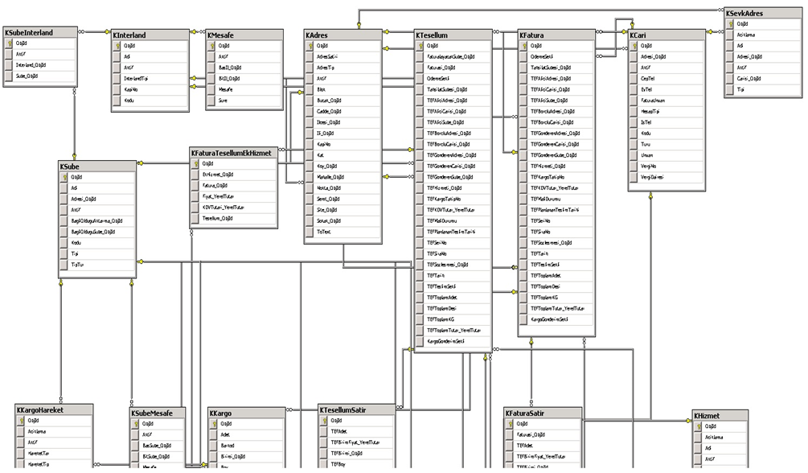
Veritabanı Diyagramı

Slide 10
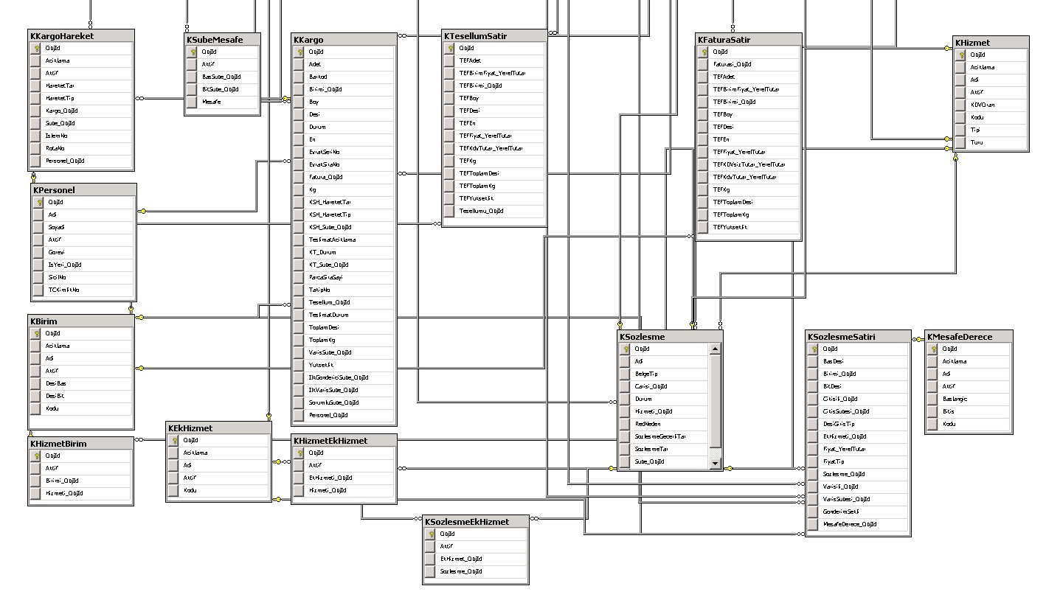
Veritabanı Diyagramı

Slide 11
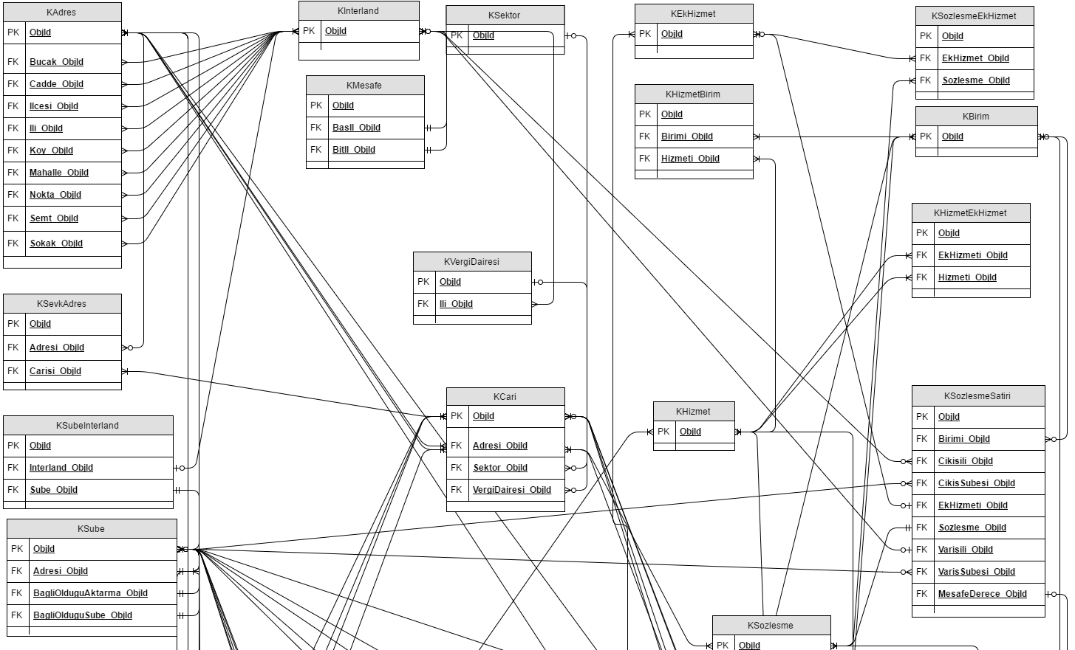
Varlık ilişki Diyagramı

Slide 12
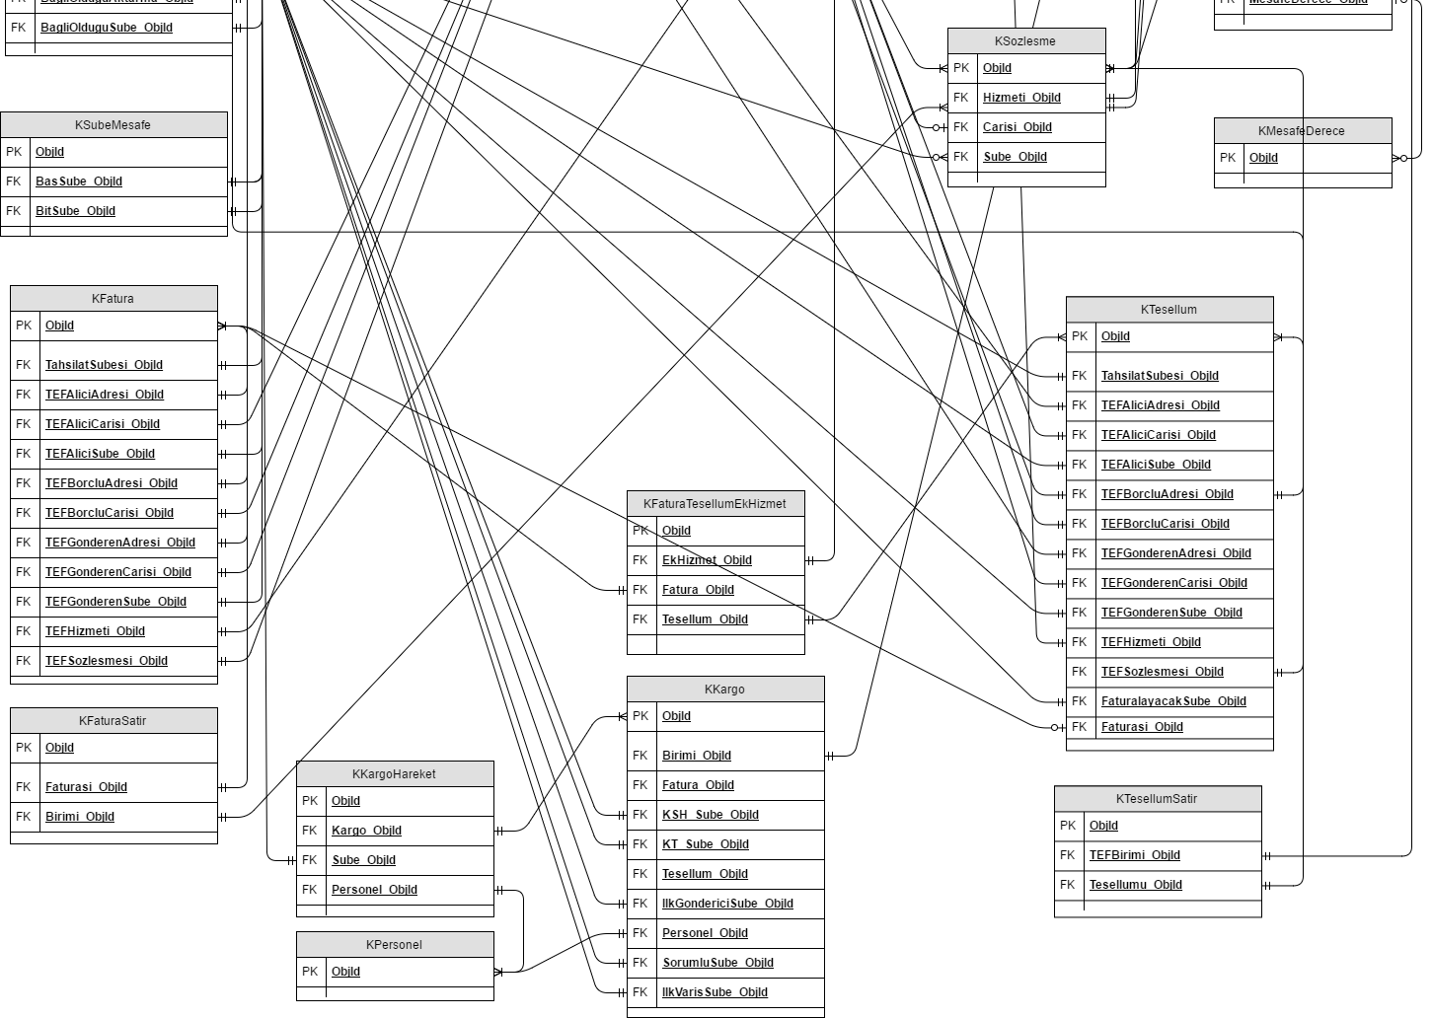
Varlık ilişki Diyagramı

Slide 13
TEŞEKKÜRLER

